Slide 1
Patrones de Diseño
con ejercicios en Java

Slide 2
¿Qué es un patrón de diseño?
Es una solución bien documentada que los expertos aplican para solucionar nuevos problemas porque han sido utilizadas con éxito en el pasado
Los expertos identifican partes de un problema que son similares a otros problemas que han encontrado anteriormente
Recuerdan la solución aplicada y la generalizan
Adaptan la solución general al contexto del problema actual

Slide 3
¿Qué es un patrón de diseño?
Son una forma estandarizada para representar soluciones generales de problemas que se encuentran comúnmente en el desarrollo de software orientado a objetos
Beneficios
  Catálogos de patrones
  Están documentados los pros y los contras de cada patrón. Se conocen las implicaciones de su aplicación
  Proporcionan un vocabulario común entre desarrolladores

Slide 4
Abstracción y Reutilización
Los patrones suponen una evolución en la abstracción y reutilización en la programación
Abstracción
  Resolución de problemas complejos dividiéndolos en otros más simples
  Capacidad de ocultar detalles superfluos y centrarse en lo relevante para reducir la complejidad

Slide 5
Abstracción y Reutilización
Reutilización
  Posibilidad de usar de nuevo código ya desarrollado anteriormente
  Formas de reutilización
    Copiar y Pegar !!PELIGRO¡¡
    Reutilización de algoritmos (búsquedas, ordenaciones, …)
    Reutilización de funciones (métodos)
    Reutilización de librerías o APIs (métodos, clases, …)

Slide 6
Abstracción y Reutilización
Abstracción y Reutilización en Programación Orientada a Objetos
  Abstracción funcional y de datos
  La encapsulación implica mejor reutilización
  La herencia permite formas de reutilización antes no posibles
    Es posible desarrollar algoritmos de forma genérica y especializarlos creando clases hijas y redefiniendo o implementando ciertos métodos

Slide 7
Abstracción y Reutilización
Tipo de Reutilización | ¿Se puede aplicar de nuevo? | ¿Qué se abstrae? | Genericidad
Fragmento de código | Muy Pobre | Nada | Muy pobre
Estructura de datos | Buena | Tipos de datos | Moderada-Buena
Funcional | Buena | Método | Moderada-Buena
Tipos Genéricos | Buena | Operación para tipo | Buena
Algoritmo | Buena | Fórmula | Buena
Clases (Interfaz, Polimorfismo, Clase abstracta) | Buena | Datos + Métodos | Buena
API (Librería) | Buena | Clases útiles | Buena-Muy Buena
Componente | Buena | Grupo de Clases | Buena-Muy Buena
Patrón de Diseño | Excelente | Solución a un problema | Muy Buena

Slide 8
Tipos de Patrones
Patrones de Creación
  Facilitan y simplifican la creación de objetos
  Permiten crear objetos sin definir la clase concreta, sólo la interfaz que debe implementar
  Permiten reutilizar otros objetos en vez de crear nuevos debido a restricciones o eficiencia
Patrones de Comportamiento
  Guían el flujo de control del sistema (para facilitar la eficiencia y facilitar el mantenimiento)

Slide 9
Patrones de Comportamiento
Están relacionados con el flujo de control del sistema
Ciertas formas de organizar el control en un sistema pueden derivar en grandes beneficios para la eficiencia y el mantenimiento del sistema

Slide 10
Patrones de Comportamiento
Chain of Responsability (Cadena de Responsabilidad)
  Establece una cadena en un sistema, para que un mensaje pueda ser manejado en el nivel en el que se recibe en primer lugar o ser redirigido a otro objeto que pueda manejarlo
Command (Comando)
  Encapsula un comando en un objeto de tal forma que pueda ser almacenado, pasado a métodos y devuelto igual que otro objeto
Interpreter (Intérprete)
  Define un intérprete para un lenguaje

Slide 11
Patrones de Comportamiento
Iterator (Iterador)
  Proporciona una forma coherente de acceder secuencialmente a los elementos de una colección, independientemente del tipo de colección
Mediator (Mediador)
  Simplifica la comunicación entre los objetos de un sistema introduciendo un único objeto que gestiona la distribución de mensajes entre los otros

Slide 12
Patrones de Comportamiento
Observer (Observador)
  Proporciona a los componentes una forma flexible de enviar mensajes de difusión a los receptores interesados
State (Estado)
  Permite modificar fácilmente el comportamiento de un objeto en tiempo de ejecución
Strategy (Estrategia)
  Define un grupo de clases que representa un conjunto de posibles comportamientos. Estos comportamientos pueden ser fácilmente intercambiados.

Slide 13
Patrones de Comportamiento
Visitor (Visitante)
  Proporciona una forma fácil y sostenible de ejecutar acciones en una familia de clases. Este patrón centraliza los comportamientos y permite que sean modificados o ampliados sin cambiar las clases sobre las que actúan

Slide 14
Patrones de Comportamiento
Command (Comando)
Propiedades
  Tipo: De comportamiento
  Nivel: Objeto
Propósito
  Encapsular un comando en un objeto de tal forma que pueda ser almacenado, pasado a métodos y devuelto igual que cualquier otro objeto

Slide 15
Patrones de Comportamiento
Command (Comando)
Introducción
  Cuando un usuario selecciona una acción para ejecutarla, la aplicación necesita saber desde dónde obtener los datos y el comportamiento relevantes
  Normalmente, la aplicación mantendrá la lógica en un lugar centralizado
  Los usuarios pueden necesitar deshacer las acciones realizadas
  Es lógico combinar la acción en un objeto: el objeto comando. Ese objeto tiene el comportamiento y los datos necesario para una acción específica

Slide 16
Patrones de Comportamiento
Command (Comando)
Aplicabilidad
  Dar soporte para deshacer comandos, procesos de identificación, etc...
  Poner en cola y ejecutar comandos en momentos distintos
  Desacoplar la fuente de una petición del objeto que la cumple

Slide 17
Patrones de Comportamiento
Command (Comando)
Descripción
  Una aplicación que no use el patrón Command tendrá que proporcionar una clase manejadora de código para controlar todos los eventos que puedan ocurrir
  El patrón Command encapsula los datos y funcionalidad necesarias para cumplir una acción o una petición específicas
  Proporciona una separación entre cuándo hay que ejecutar una acción y cómo tiene que ser ejecutada

Slide 18
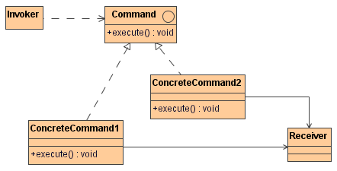
Patrones de Comportamiento
Command (Comando)
Implementación

Slide 19
Patrones de Comportamiento
Command (Comando)
...
  Command: Interfaz de todos los comandos
  Invoker: El que decide cuando ejecutar el comando
  Receiver: El objeto sobre el que se ejecutará el comando
  ConcreteCommand: Implementación de Command. Mantiene una referencia al Receiver para realizar las acciones cuando se le llama a execute

Slide 20
Patrones de Comportamiento
Command (Comando)
Ventajas
  Desacopla la fuente o el disparador del evento del objeto que tiene conocimiento para ejecutar la tarea
  Permite reemplazar los objetos command y receiver en tiempo de ejecución
  Al ser los comando objetos normales, es más sencillo hacer log, deshacer, ...
  Facilita la introducción de nuevos comandos, tan sólo creando una nueva implementación de command

Slide 21
Patrones de Comportamiento
Command (Comando)
Variaciones
  Deshacer: El patrón command puede ser extendido para incorporar la posibilidad de deshacer. Al realizar la acción se guarda lo necesario para deshacer la acción y se incorpora un método undo()
  MacroCommand: Se puede crear un comando que esté compuesto por otros comandos y que pueda ser gestionado de manera uniforme (usando el patrón Composite)

Slide 22
Patrones de Comportamiento
Command (Comando)
Patrones relacionados
  Composite (Compuesto): Para implementar el patrón compuesto
  Memento (Recuerdo): Guarda el estado del receptor, para crear el deshacer
  Prototype (Prototipo): Puede ser usado para copiar el comando antes de incluirlo en el historial
  Singletón (Único): En la mayoría de las aplicaciones, el historial se implementa como un singleton

Slide 23
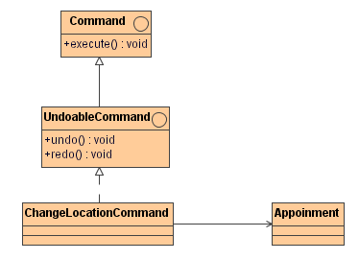
Patrones de Comportamiento
Command (Comando)
Ejemplo (ver código)
  En la aplicación de citas se incorpora un comando con opciones de deshacer

Slide 24
Patrones de Comportamiento
Iterator (Iterador)
También conocido como
  Cursor
Propiedades del patrón
  Tipo: De comportamiento
  Nivel: Componente
Propósito
  Proporcionar una forma coherente de acceder secuencialmente a los elementos de una colección, independientemente del tipo de colección subyacente

Slide 25
Patrones de Comportamiento
Iterator (Iterador)
Introducción
  Las estructuras de datos pueden estar implementadas de muchas formas
  Pueden usarse arrays, listas enlazadas o árboles (por si los elementos están ordenados)
  Lo habitual es recorrer secuencialmente los elementos de la colección

Slide 26
Patrones de Comportamiento
Iterator (Iterador)
...
  Usar un índice que se va incrementando podría ser muy ineficiente para implementaciones basadas en árboles o listas enlazadas
  El patrón Iterator resuelve este problema definiendo una interfaz uniforme y eficiente para recorrer cualquier estructura de datos de forma secuencial, independientemente de su implementación
for(int i=0; i<lista.size(); i++){
System.out.println(“Elemento:“+lista.get(i));
}

Slide 27
Patrones de Comportamiento
Iterator (Iterador)
Aplicabilidad
  Proporcionar una forma uniforme, coherente e independiente de la implementación, con el fin de desplazarse por los elementos de una colección
  Permitir el recorrido de múltiples colecciones, permitiendo que distintos clientes naveguen simultáneamente por la misma colección

Slide 28
Patrones de Comportamiento
Iterator (Iterador)
Descripción
  El interfaz Iterator tiene las siguientes operaciones básicas
    Navegación: Desplazarse hacia delante (y quizás hacia atrás)
    Recuperación: Obtener el elemento en la posición actual
    Control de fin de colección: Determinar si hay un elemento siguiente
  Algunas versiones extendidas permiten eliminar el elemento referenciado

Slide 29
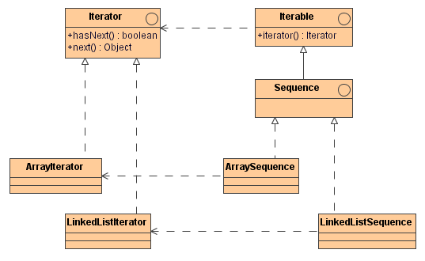
Patrones de Comportamiento
Iterator (Iterador)
Implementación
for(Iterator it = lista.iterator(); it.hasNext();){
Objeto o = it.next();
System.out.println(“Objeto: “+o);
}

Slide 30
Patrones de Comportamiento
Iterator (Iterador)
Ventajas
  Se simplifica el acceso secuencial a los elementos de cualquier estructura de datos
  Java 1.5 incorpora un for mejorado para iterar por los elementos de cualquier colección que implemente Iterable
Inconvenientes
  En estructuras de datos no ordenadas (conjunto, mapa) el orden de los elementos al recorrerlos puede ser diferente en diferentes recorridos, lo cual puede generar problemas si no se tiene en cuenta
for(Object objeto: lista){
System.out.println(“Objeto: “+objeto);
}

Slide 31
Patrones de Comportamiento
Iterator (Iterador)
Variaciones del Patrón
  Existen iteradores que crean una copia de la estructura de datos al ser creados, por si se modifica durante el recorrido
  Pueden existir diferentes formas de recorrer estructuras complejas (árboles, grafos) por tanto, se podrían implementar diferentes iteradores

Slide 32
Patrones de Comportamiento
Iterator (Iterador)
Patrones relacionados
  Factory Method (Método Factoría): el método iterator() es un método factoría
  Visitor (Visitador)

Slide 33
Patrones de Comportamiento
Observer (Observador)
También conocido como
  Publisher-Subscriptor (Editor-Suscriptor)
Propiedades del patrón
  Tipo: De comportamiento
  Nivel: Componente
Propósito
  Proporcionar a los componentes una forma flexible de enviar mensajes de difusión a los receptores interesados

Slide 34
Patrones de Comportamiento
Observer (Observador)
Introducción
  En muchas ocasiones ciertas partes de un sistema deben conocer un cambio en otras partes
  La solución típica es hacer que la parte que cambia invoque un método de la parte interesada
  Pero hay veces que la parte que cambia se desarrolla de forma independiente a la parte interesada
    La parte que cambia es una librería y la parte interesada está en nuestro programa
    La parte que cambia es genérica y la parte interesada no se puede determinar (un campo de texto en un interfaz de usuario)

Slide 35
Patrones de Comportamiento
Observer (Observador)
...
  Lo ideal es permitir que los interesados indiquen a la parte que cambia que están interesados en los cambios
  Las partes interesadas deben implementar un interfaz, que posee uno o varios métodos que serán invocados cuando algo cambie
  La parte que cambia guarda a los interesados en una lista y cuando algún cambio sucede, les invoca un método del interfaz

Slide 36
Patrones de Comportamiento
Observer (Observador)
Aplicabilidad
  Al menos un emisor de mensajes (una parte que cambia y que notifica el cambio a los demás)
  Uno o más receptores de mensajes
  El emisor no conoce como los receptores actúan ante el cambio, simplemente lo notifica
  Los receptores pueden no conocerse cuando se desarrolla el emisor
  Suelen ser muy usados en interfaces gráficas porque los componentes son observados por la lógica de la aplicación para actuar en consecuencia

Slide 37
Patrones de Comportamiento
Observer (Observador)
Descripción
  Considera una factura con líneas de detalle
  El total de la factura depende del total de cada línea, que a su vez, depende de la cantidad y del precio por unidad
  Otro tipo de información puede depender del total de la factura
  El patrón observer es apropiado porque permite crear la factura completamente y posteriormente en el desarrollo, actuar ante cambios

Slide 38
Patrones de Comportamiento
Observer (Observador)
...
  Los productores de mensajes (componentes observables) generan eventos. Uno o más receptores de mensajes (los observadores) reciben esos eventos y actúan en consecuencia.
  La responsabilidad del componente observable es transmitir los eventos a los observadores interesados (aquellos registrados)
  Una interfaz oyente permite a los componentes observables indicar los eventos que han ocurrido y posiblemente proporcionar detalles a los observadores

Slide 39
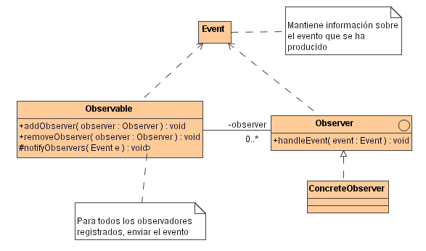
Patrones de Comportamiento
Observer (Observador)
Implementación

Slide 40
Patrones de Comportamiento
Observer (Observador)
...
  Observable
    La clase cuyos objetos son susceptibles de ser observados
    Proporciona métodos para registrar un observador o eliminarlo
    Tiene una lista con todos los observadores registrados
    Tiene un método protegido que es invocado dentro de la clase cuando haya que notificar un cambio a los observadores

Slide 41
Patrones de Comportamiento
Observer (Observador)
...
  Observer
    Interfaz que usan los Observable para comunicarse con los interesados
  ConcreteObserver
    Implementa la interfaz Observer y determina en la implementación de los métodos como responder a los mensajes recibidos de Observable
  Event
    Mantiene información sobre el evento o cambio producido que puede ser útil para el Observer

Slide 42
Patrones de Comportamiento
Observer (Observador)
Ventajas e Inconvenientes
  El objeto observable puede ser relativamente simple porque las acciones que se desencadenan ante un cambio no están en la propia clase
  Facilita la realización de pruebas porque se puede codificar un observador de log
  Facilita el desarrollo incremental porque se pueden añadir observadores conforme los vayas codificando

Slide 43
Patrones de Comportamiento
Observer (Observador)
Ventajas e Inconvenientes...
  El principal problema del patrón es como hacer los eventos que se envían
  Eventos genéricos
    Son más fáciles de codificar pero puede ser difícil para un observador saber lo que ha pasado
  Diferentes Eventos concretos
    Los observadores saben con detalle el cambio
    Se complica la codificación de los eventos porque hay que considerar muchas situaciones

Slide 44
Patrones de Comportamiento
Observer (Observador)
Variaciones del patrón
  En algunas ocasiones puede soportar únicamente un único observador
  Componentes observables multihilo, cada notificación se hace en el hilo del observer
  Envío de la referencia al observable en el propio evento para que los observers puedan invocar métodos en el observable con el fin de descubrir más información sobre el cambio

Slide 45
Patrones de Comportamiento
Observer (Observador)
Patrones relacionados
  Proxy
  RemoteProxy

